Slide 1
Цель: уточнить представления обучающегося о согласованности прилагательных и имен существительных по родам, в числе; о согласовании имен в предложении, имен прилагательных и существительных по падежам.
Связь слов в предложении
Подготовила:
учитель-логопед
Куцевалова И.В.

Slide 2
Разминка
1. Растяжка "Лучики"
И.п. - сидя на полу. Поочередное напряжение и расслабление:
- шеи, спины, ягодиц;
- правого плеча, правой руки, правой кисти, правого бока, правого бедра, правой ноги, правой стопы;
- левого плеча, левой руки, левой кисти, левого бока, левого бедра, левой ноги, левой стопы.

Slide 3
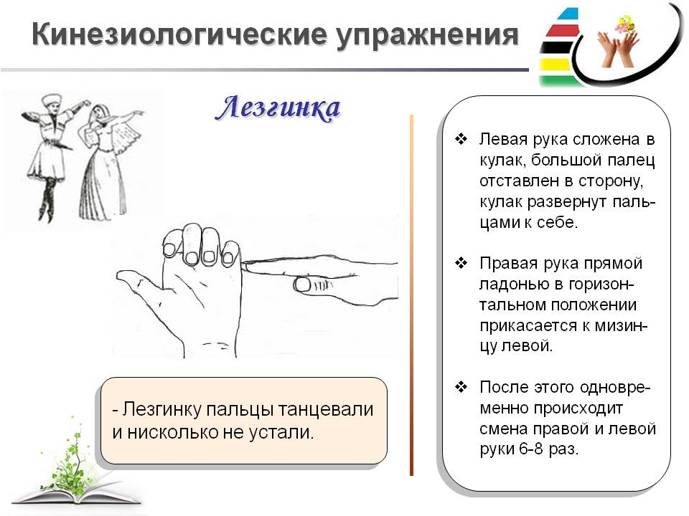
2. Дыхательное упражнение.
И.п. - сидя на полу. Вдох,пауза, выдох, пауза. Обучающемуся предлагается вокализировать на выдохе, пропевая отдельные звуки ("а", "о", "у" и др.) и их сочетания.

Slide 4
Введение в тему. Беседа
Угадайте, кто это?
Есть один седой старик, превращаться он привык
В шляпу, в бабушку, в котлеты, в кактус, в зонтик,
В тапочки, в конфеты – словом в разные предметы!
(это имя…….. существительное).
на какие вопросы отвечает имя существительное?
какого рода бывают имена существительные?
какими членами предложения могут быть?
с какими частями речи дружит имя существительное?

Slide 5
Имя существительное безлико без прилагательного, которое напоминает волшебную кисточку – ведь всё, к чему оно прикасается, удивительным образом преображается, каждый предмет становится КАКИМ – нибудь особенным, а прилагательное вообще не может без существительного, поэтому его и так и называют ПРИЛАГАТЕЛЬНОЕ, потому что оно ПРИ - ЛА- ГА – ЕТСЯ к существительному. Оно объясняет, какое это существительное, какой предмет.
Определяю я предметы, они со мной весьма приметны.
Я украшаю вашу речь, меня вам надо знать, беречь!
(имя прилагательное).
Повторим: - что обозначает имя прилагательное?
на какие вопросы отвечает?
какова роль прилагательного в нашей речи?
как изменяется имя прилагательное?
от чего зависит род, число, и падеж прилагательного?
как проверить безударные окончания имени прилагательного?
каким членом предложения является имя прилагательное?

Slide 6
Минутка каллиграфии
Игра с мячом:
И.П.: сидя на полу. Энергичное прокатывание мяча вперед-назад по полу (попеременно правой и левой рукой);
И.п.: стоя, руки перед грудью. Мяч в ладонях с растопыренными пальцами. Вращение мяча к себе от себя, перебирая пальцами.
И.п.: стоя, положение рук произвольно, мяч в правой руке. Энергично сжимать и разжимать мяч пальцами. То же левой рукой.
И.п.: стоя, левая рука вытянута вперед, ладонью вверх. Мяч в правой руке. Прокатывание мяча вдоль вытянутой руки от пальцев до плеча и обратно. То же другой рукой.

Slide 7
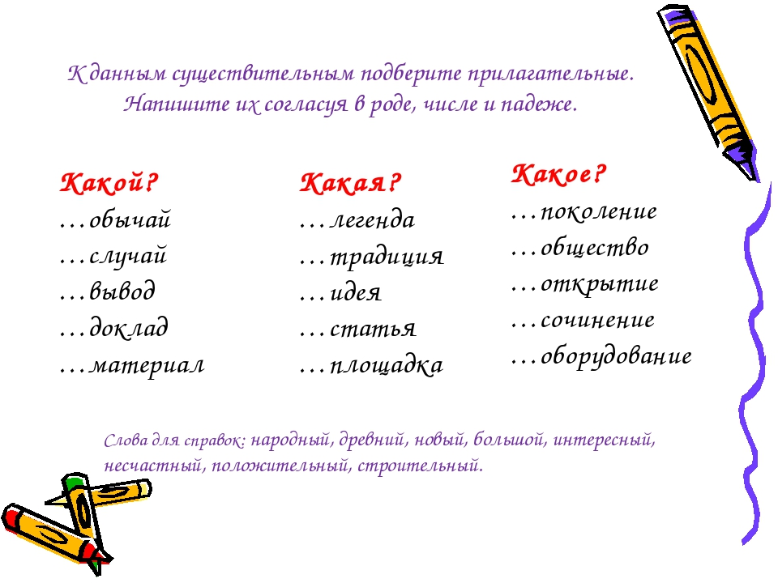
Запиши красиво!

Slide 8
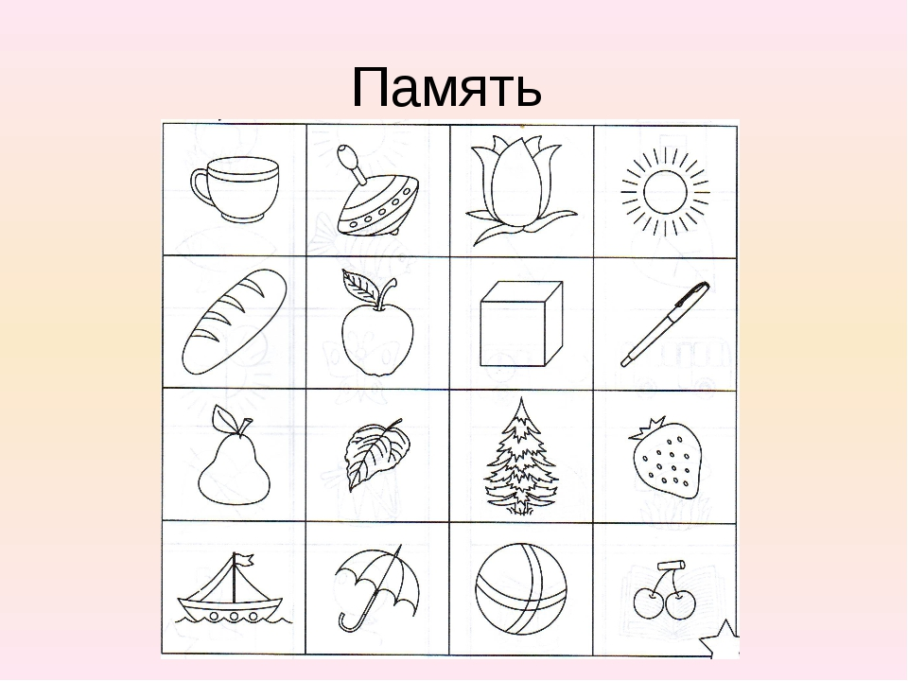
Запомни!

Slide 9
Прослушайте рассказ. Назовите слова-признаки. Выделите голосом в них окончания. (Сначала логопед читает текст целиком. Затем — по предложениям, не договаривая окончания имен прилагательных. Ученики договаривают окончания имен прилагательных и произносят слово целиком.)
Голубая пора. (Март.)
У каждого месяца свой цвет. Январь — бел(ый), июнь — зелен(ый), а вот март — голуб (ой). Голуб(ое) небо, снега голуб(ые). На снегах тени, как син(ие) молнии. Голуб(ая) даль, голуб(ые) льды. Голуб(ые) на снегу следы. Перв(ые) голуб (ые) лужи и последн (ие) голуб (ые) сосульки. А на горизонте син(яя) полоска далекого леса. Весь мир голуб(ой)!
(По Н. Сладкову.)
Вставьте пропущенные слова, обозначающие признаки предмета. (Используется материал предыдущего задания.)
В марте небо ... . Снега ... . Даль ... . Льды ... . На снегу следы ... . Лужи ... . Сосульки ... . Весь мир ... .

Slide 10
УПРАЖНЕНИЕ «МУХА» . «Перед тобой табличка с буквами. Одна клеточка отмечена звездочкой. Это домик мухи. Сейчас муха находится в доме. Отсюда она начнёт движение. Иногда муха будет делать остановки и собирать буквы. Слушайте внимательно мои команды. Когда муха сделает остановку, возьмите простой карандаш и запишите букву под табличкой. Клетку, в которой остановилась муха необходимо зачеркнуть. Дальше муха полетит из зачёркнутой клеточки. В итоге получится слово, которое муха соберет за свое путешествие».
А | А | К | Х | В | Ё
Е | С | И | Р | Н | Ъ
Д | М | Б | О | Ш | Л
Й | Л | Ф | Т | И | П
Е | Ы | Э | Я | З | О
У | М | Н | Щ | А | *

Slide 11
Спасибо за внимание!

